Slide 1

Operatívne INFORMÁCIE

Slide 2
Prodomo Indexácia

Slide 3

INDEXÁCIA prodomo
Navýšenie PS na indexovaných zmluvách ProDomo o Nehnuteľnosť 18,2%, Domácnosť 3,2%
Čo sa deje...
Zvýšenie smerných cien je už všeobecne známe...
zvýšenie cien stavebných materiálov
zvýšenie cien práce
Inflácia
Zasielanie AVÍZA pre indexovaných klientov:
V týchto dňoch zašleme avízo na klientov, ktorí majú dojednanú indexáciu na zmluvách s výročným dňom júl.
Ako gesto dobrej vôle, poskytneme klientom zľavu z navýšenia 50%.

Slide 4
INDEXÁCIA prodomo
Navýšenie PS na indexovaných zmluvách ProDomo o Nehnuteľnosť 18,2%, Domácnosť 3,2%
Komunikácia v AVÍZO
KOMUNÁLNA poisťovňa, a.s. Vienna Insurance Group
citlivo vníma situáciu okolo zdražovania na trhu s nehnuteľnosťami.
Vážime si Vaše zodpovedné rozhodnutie a dojednanie indexácie vo Vašej poistnej zmluve a preto v snahe zmierniť dopady nárastu poistného aplikovaním zmluvne dojednanej indexácie Vám bola na Vašej poistnej zmluve udelená mimoriadna zľava vo výške 50 % z rozdielu medzi bežne vypočítaným indexovaným predpisom poistného pre ďalšie poistné obdobie (koef. 1,KF1) a Vaším aktuálnym predpisom poistného za poistené nehnuteľnosti.

Slide 5
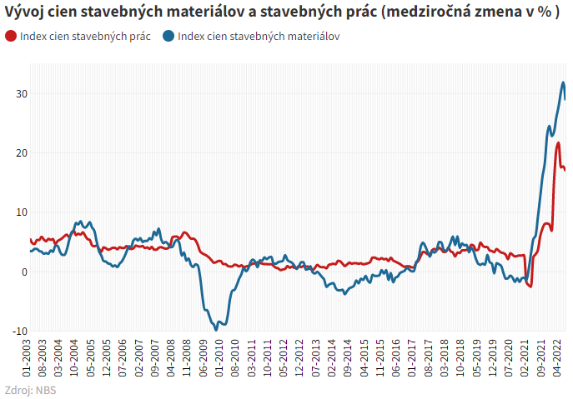
Čo sa deje na realitnom trhu
Ceny nehnuteľností / Ceny stavebných materiálov / Cena stavebných prác
    Extrémny rast cien zasiahol realitný svet
    +22,5% medziročný rast cien nehnuteľností
    +45% nárast cien stavebných materiálov 2018 vs. 2022
    Koľko vašich klientov je oslovených s ponukou na úpravu
    poistných súm v poistení?:
          Nehnuteľnosti – rast cien stav. materiálov a prác
          Hnuteľné veci + Zodpovednosť– inflácia viac ako 14% a možno až 25%
          na konci tohto roku
          Pomôžte a poraďte svojim klientom vtedy keď to potrebujú!!!
5

Slide 6
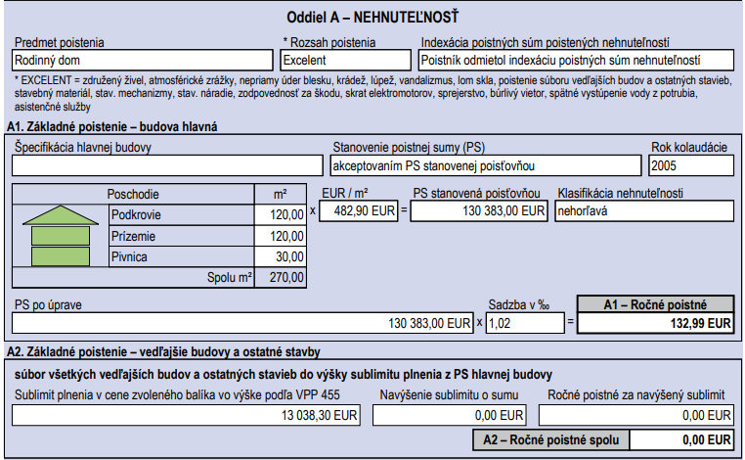
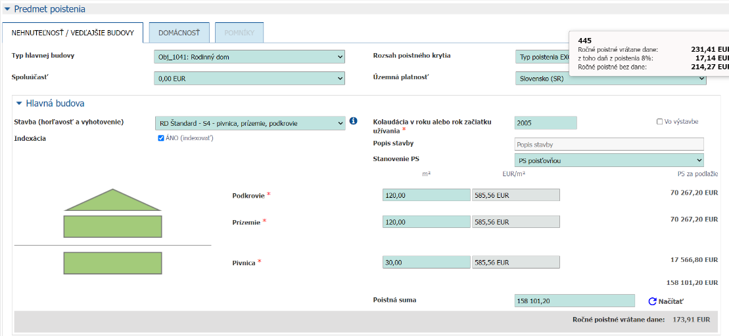
Príklad podpoistenia klienta
Príklad PZ z roku 2017 vs. Ako by vyzerala zmluva dnes
17,7% podpoistenie – pri totálnej škode by klient dostal o 50 tisíc menej EUR ako je aktuálna hodnota nehnuteľnosti
Nastavená poistná suma na zmluve 2017: 130.383,- EUR
Hodnota nehnuteľnosti dnes: 158.101,- EUR
Podpoistenie: 17,7%
Totálna škoda: 158.000,-
Likvidácia pri totálnej škode:
PS na zmluve 130.383,- mínus Podpoistenie 17,7% = 107.373,- EUR
158.000,- mínus 107.373,- = 50.627,- EUR strata klienta

Slide 7
KOWA

Slide 8
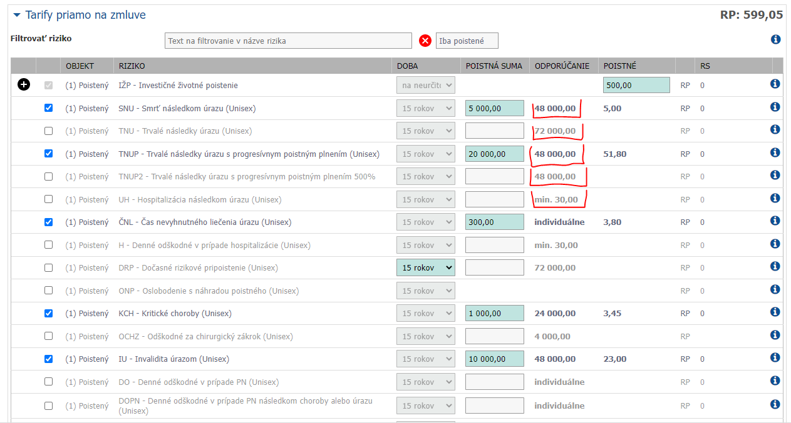
Optimálne nastavenie ŽIVOT v KOWA
KOWA vypočíta optimálne nastavenie poistných súm pre pripoistenia po zadaní čistého príjmu
Tabuľka optimálneho nastavenie v KOWA
Príklad:
Odporúčanie sa zobrazí aj v Cenovej ponuke
ktorá je ďalšou novinkou v KOWA BŽP.
Na návrhu poistnej zmluvy sa odporúčanie
už neprejaví, nezobrazí...

Slide 9
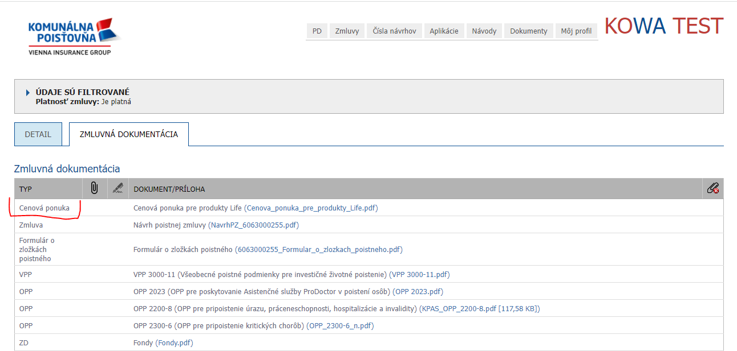
CENOVÁ PONUKA
V KOWA BŽP produkty pribudol nový dokument CENOVÁ PONUKA.
Cena poistenia - pripoistení na jednej A4
Príklad:
Odporúčanie využite cenovú ponuku
na prípravu viacerých variant odporúčaného
životného poistenia pre klienta:
Drahé
Dobré
Lacné
Cenovú ponuku nie je potrebné prikladať k
dokumentom na scan.

Slide 10
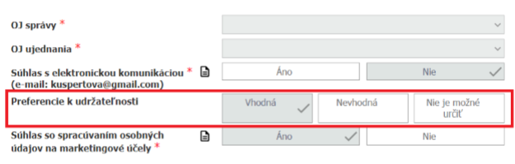
Zaznamenávanie výsledku formuláru – udržateľnosť
zaznamenávaniu výsledku Formulára o preferenciách z hľadiska udržateľnosti v aplikácii KOWA
Všetky IŽP zmluvy musím označiť výsledok Formuláru o udržateľnosti do časti KLIENTSKÉ ÚDAJE
Povinnosť prikladať formulár ostáva nezmenená...

Slide 11
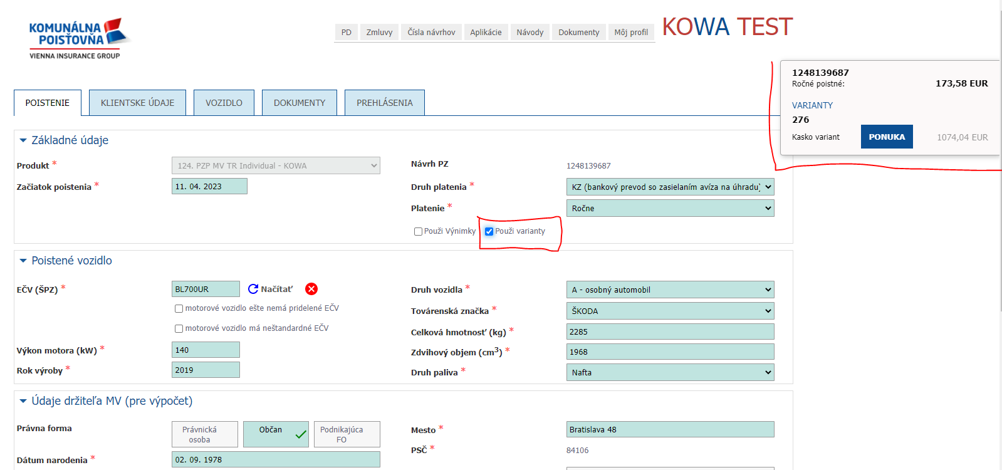
PONUKA KASKO V PZP
V KOWA je možné zistiť cenu na KASKO jedným klikom pri tvorbe zmluvy na PZP.
Cena KASKO jedným klikom
Príklad:

Slide 12
ĎAKUJEME

